Slide 1
Trabajo Práctico Integrador
Procesamiento Digital de Imágenes
Profesor Matias Barreto
Alumna Valeria Cornes

Slide 2
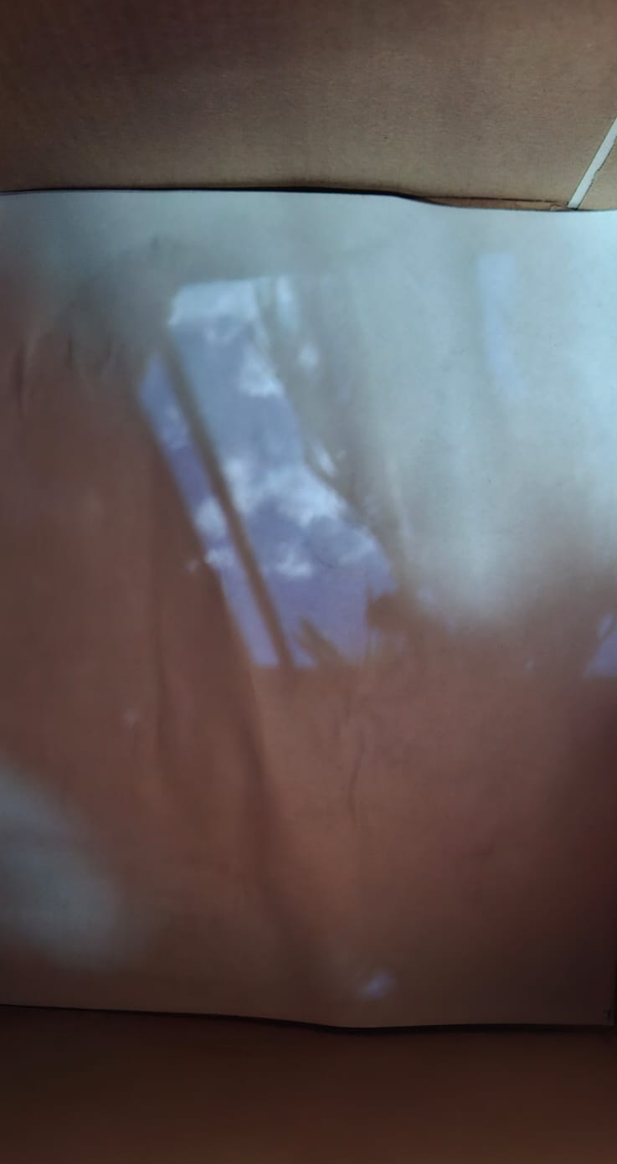
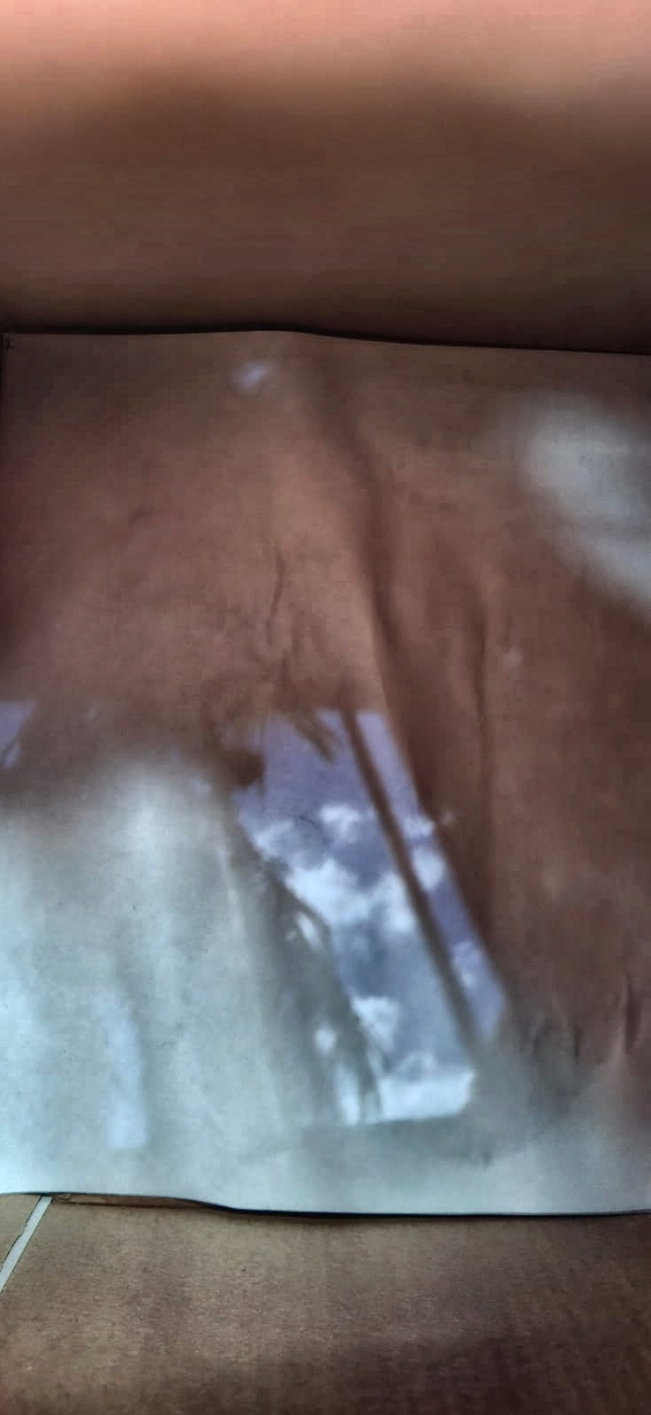
Caso 1: Cámara oscura
Estrategia 2: CLAHE 1. Cargar la imagen original. 2. Crear una copia para no modificar la imagen base. 3. Corregir la orientación mediante rotación. 4. Convertir la imagen al espacio LAB. 5. Aplicar CLAHE sobre el canal de luminosidad. 6. Convertir nuevamente a RGB. 7. Exportar la imagen resultante.

Slide 3
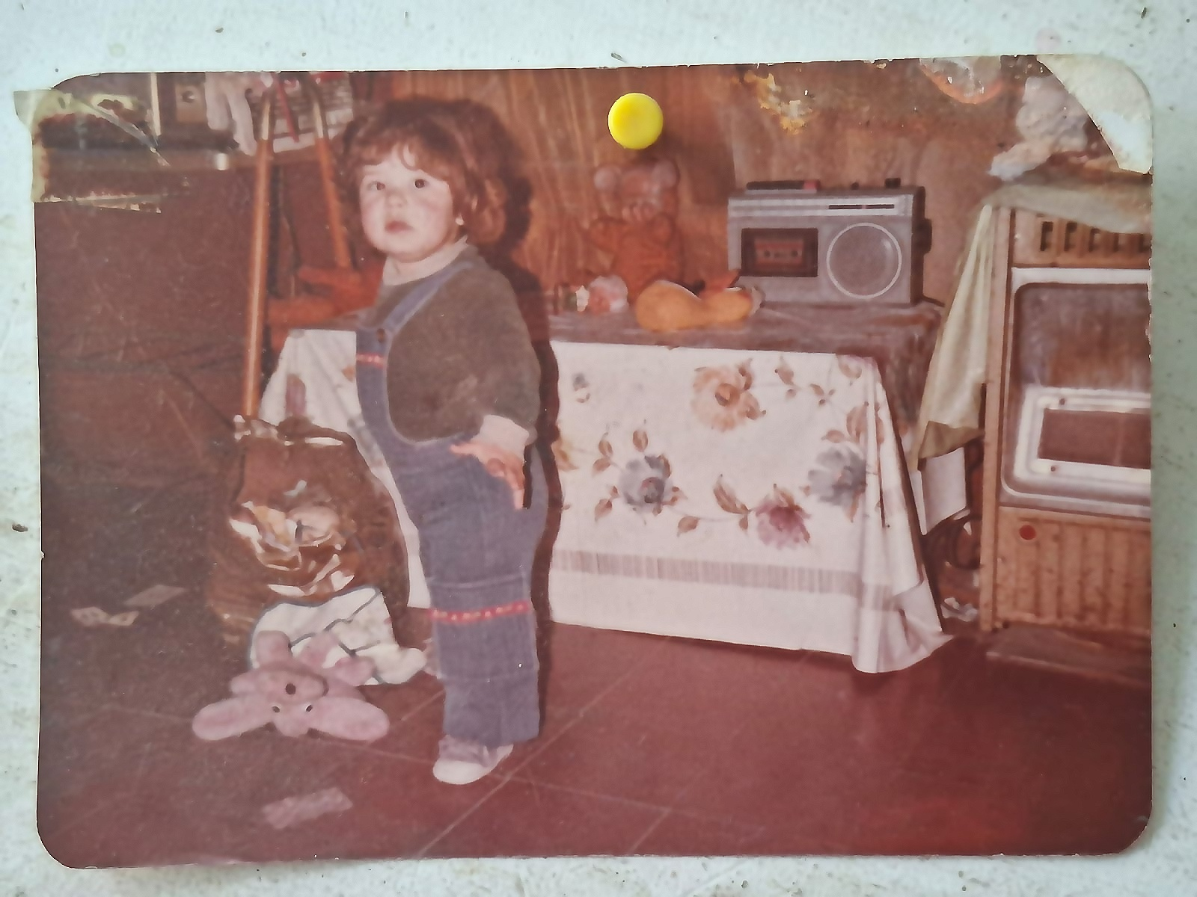
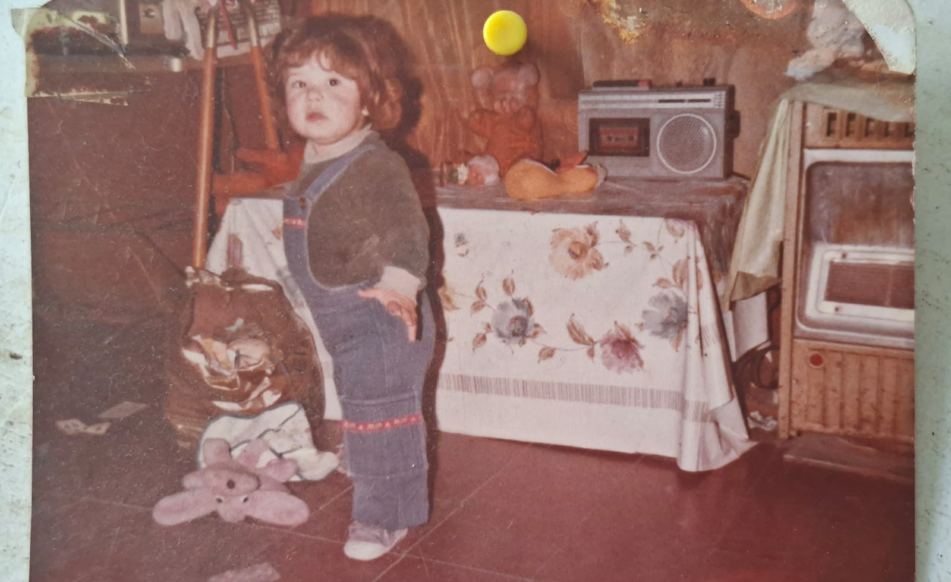
Caso 2: Fotografía color antigua de 1982
Estrategia seleccionada: reducción de ruido, nitidez y recorte 1. Cargar la imagen original. 2. Crear una copia para no modificar la imagen base. 3. Corregir la orientación mediante rotación. 4. Aplicar filtro bilateral para reducir ruido conservando bordes. 5. Aplicar enfoque suave para mejorar la nitidez. 6. Recortar bordes deteriorados de la fotografía. 7. Exportar la imagen resultante.

Slide 4
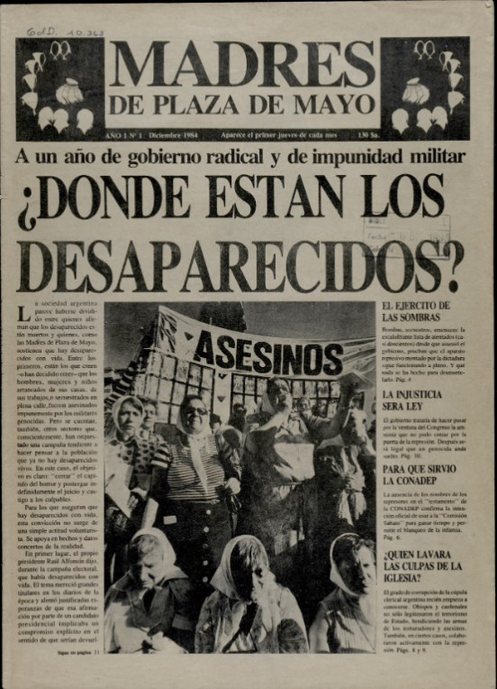
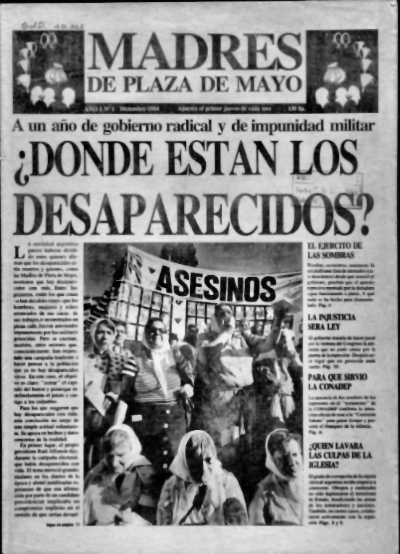
Caso 3: Imagen gráfica de diario en blanco y negro
Estrategia seleccionada: filtro bilateral + CLAHE 1. Cargar la imagen original. 2. Crear una copia para no modificar la imagen base. 3. Convertir la imagen a escala de grises. 4. Aplicar filtro bilateral para reducir ruido conservando bordes. 5. Aplicar CLAHE para mejorar el contraste local. 6. Comparar con la estrategia de binarización. 7. Exportar la imagen resultante.

Slide 5

Conclusión No existe un único método correcto: el valor está en interpretar la imagen y adaptar la estrategia
.

